Slide 1

Introduction
Javascript
Okky Alwan Baidhoo

Slide 2
Sebelum Memulai
HTML
CSS

Slide 3
Agenda
Pengenalan JavaScript
Tipe Data
Variable
Percabangan
Perulangan
Function
Dan lain-lain

Slide 4
Apa itu Javascript?
Bahasa pemrograman tingkat tinggi
Digunakan untuk membuat halaman web interaktif
Dijalankan di sisi klien (browser)
Bisa digunakan di sisi server (Node.js)

Slide 5
Sejarah Javascript
JavaScript atau sering disingkat JS, pertama kali dibuat tahun 1995. Programmer di Netscape bernama Brandan Eich membuat sebuah bahasa pemrograman scripting untuk berjalan di Netscape Navigator Browser.
Awalnya namanya adalah Mocha, lalu berubah menjadi LiveScript, dan akhirnya menjadi JavaScript.
JavaScript dibuat agar halaman website yang sudah kita buat menggunakan HTML dan CSS bisa lebih interaktif
JavaScript sekarang sudah mengalahkan Java Applet dan Flash sebagai bahasa pemrograman untuk membuat halaman web menjadi lebih interaktif, hal ini dikarenakan kemudahan bahasa nya dan juga secara default sekarang semua browser sudah bisa menjalankan JavaScript tanpa harus menginstall aplikasi tambahan seperti Java Applet dan Adobe Flash Player

Slide 6
Javascript di Server
Awalnya JavaScript memang kebanyakan di gunakan untuk berjalan di client side (Browser)
Namun akhir-akhir ini, semenjak keluar teknologi NodeJS yang bisa digunakan untuk menjalankan JavaScript tanpa browser, sekarang akhirnya JavaScript juga banyak digunakan untuk membuat aplikasi di Server
Karena ini, akhirnya sekarang JavaScript dikenal dengan bahasa pemrograman FullStack (Backend dan Frontend) karena bisa digunakan untuk membuat aplikasi Backend dan aplikasi Frontend

Slide 7
Mengapa Javascript?
Mendukung berbagai framework dan library (React, Angular, Vue.js)
Banyak digunakan dan permintaan tinggi di industry
Komunitas yang besar dan aktif
Fleksibel dan mudah dipelajari

Slide 8
Javascript vs Java
Beberapa orang yang baru terjun kedunia programming sering salah tentang JavaScript dan Java. Ada yang mengira bahwa Java dan JavaScript adalah bahasa pemrograman yang sama, padahal itu berbeda.
Java adalah bahasa pemrograman lain, tidak ada hubungannya dengan JavaScript
Walaupun namanya ada kata “Java” nya, tapi dua bahasa pemrograman ini benar-benar berbeda, tidak ada hubungannya sama sekali

Slide 9
Tools Development
Saat kita belajar JavaScript, kita perlu menyiapkan beberapa perangkat lunak untuk membantu development
Browser, ini sudah pasti, karena kita perlu menjalankan kode program JavaScript menggunakan Browser
Text Editor atau Integrated Development Environment, ini digunakan untuk membuat kode program JavaScript

Slide 10
Browser
Google Chrome : https://www.google.com/chrome/
Firefox : https://www.mozilla.org/firefox/
Microsoft Edge : https://www.microsoft.com/edge
Safari : https://www.apple.com/safari/
Opera : https://www.opera.com/

Slide 11
Code Editor atau IDE
Visual Studio Code : http://code.visualstudiocode.com/
Atom : https://atom.io/
Sublime : https://www.sublimetext.com/
WebStorm : https://www.jetbrains.com/webstorm/
Nodepad++ : https://notepad-plus-plus.org/
Textmate : https://macromates.com/
GNU Emacs : https://www.gnu.org/software/emacs/
GEdit : https://wiki.gnome.org/Apps/Gedit

Slide 12
Bagaimana JavaScript Bekerja?
Dijalankan di browser menggunakan mesin JavaScript (seperti V8 di Chrome)
Interaksi dengan HTML dan CSS untuk membuat halaman dinamis
Menggunakan DOM (Document Object Model) untuk manipulasi elemen halaman

Slide 13
Membuat Kode Javascript
Ada beberapa cara untuk membuat kode JavaScript
Bisa langsung di file HTML
Atau bisa menggunakan file .js (ekstensi untuk JavaScript), lalu di include di dalam file HTML
Pada praktek course ini kita akan menggunakan HTML langsung agar mudah membuat kode program nya

Slide 14
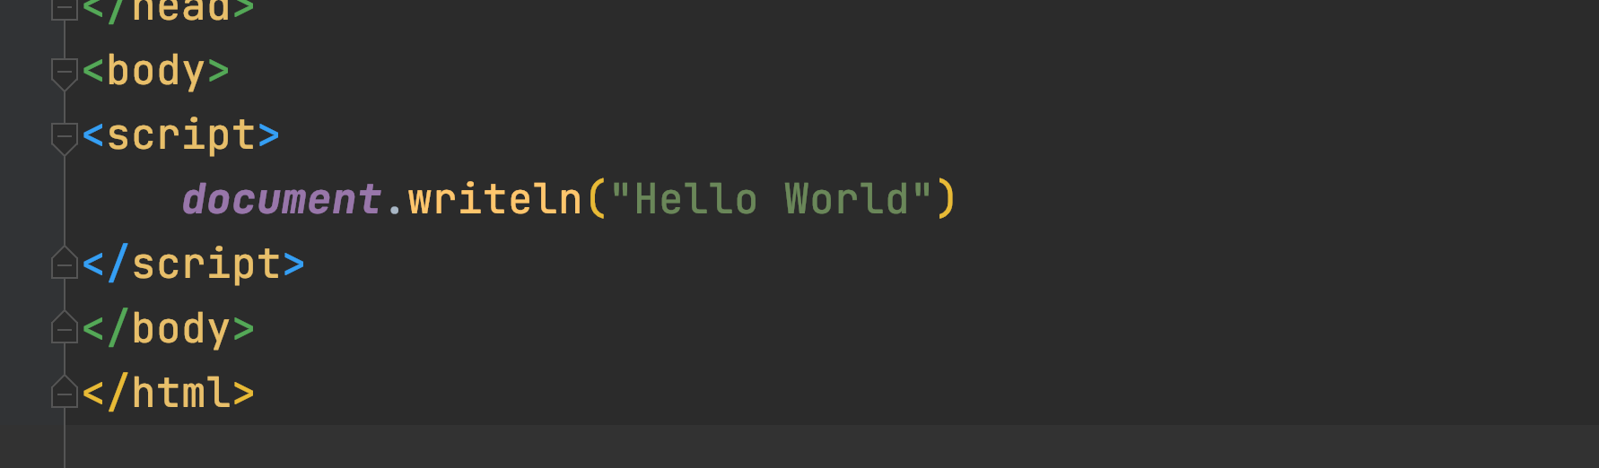
Menulis Kode Javascript

Slide 15
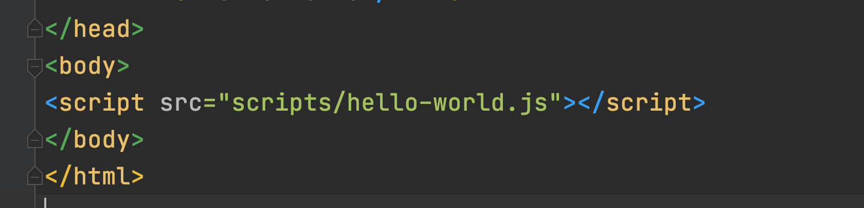
Include Kode Javascript

Slide 16
Titik Koma
JavaScript mirip seperti bahasa pemrograman C/C++, dimana di akhir tiap statement kode program, kita perlu menambahkan ; (titik koma)
Namun, di JavaScript tanda ; (titik koma) tidak wajib, jadi kita bisa menambahkan ataupun tidak.
Sangat disarankan konsisten, jika ingin menggunakan titik koma, gunakan disemua tempat, jika tidak, jangan gunakan di semua tempat
Saya sendiri lebih merekomendasikan menggunakan titik koma

Slide 17
Komentar
Komentar adalah kode program yang tidak akan dieksekusi ketika dibaca
Komentar biasanya digunakan sebagai informasi tambahan atau petunjuk
Di JavaScript, kita bisa menambahkan kode komentar

Slide 18
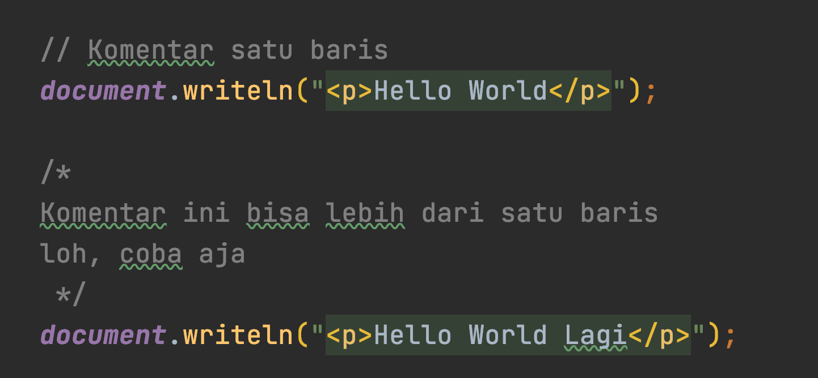
Kode : Komentar

Slide 19
Tipe Data Number
JavaScript hanya mendukung satu tipe data number, dimana tipe data number di JavaScript bisa berupa bilangan bulat atau bilangan desimal
Tipe seperti di bahasa pemrograman lain yang biasanya membedakan tipe data number bilangan bulat dan bilangan desimal, di JavaScript semuanya disatukan

Slide 20
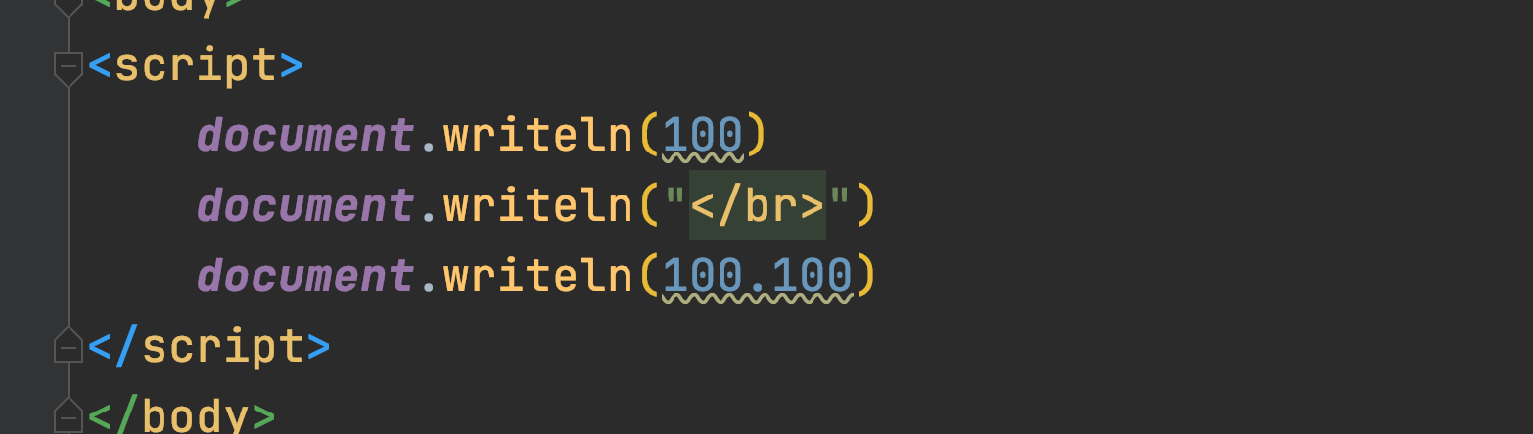
Kode : Tipe Data Number

Slide 21
Tipe Data Boolean
Tipe data boolean adalah tipe data yang berisikan data kebenaran, artinya hanya ada dua data, benar dan salah (yes atau no)
Benar di representasikan dengan kata kunci true, dan salah direpresentasikan dengan kata kunci false
Walaupun tipe data boolean merupakan tipe data yang sangat sederhana, tapi tipe data boolean akan banyak digunakan di berbagai fitur pemrograman

Slide 22
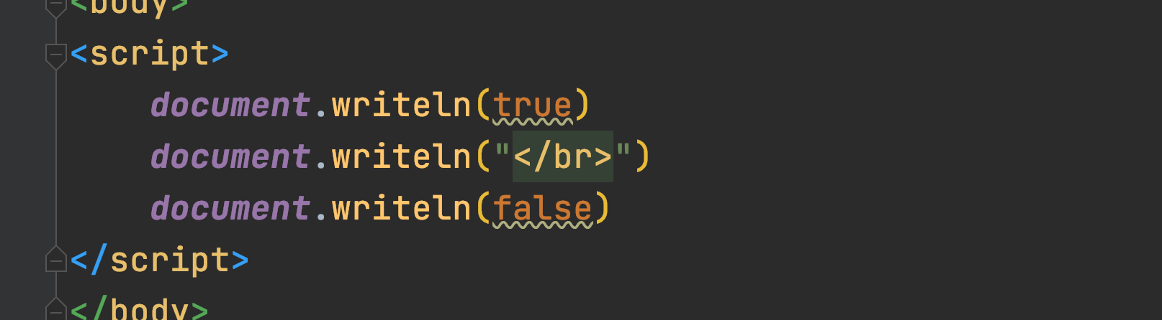
Kode : Tipe Data Boolean

Slide 23
Tipe Data String
Tipe data string atau text adalah tipe data yang berisikan kumpulan kosong atau lebih karakter
Sebelumnya kita sudah pernah menggunakan string ketika membuat program hello world.
Di JavaScript, untuk membuat data dengan tipe string, kita perlu menggunakan “ (petik dua) atau ‘ (petik satu) sebelum dan setelah isi text nya

Slide 24
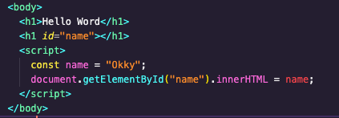
Kode : Tipe Data String

Slide 25
Variable
Variable adalah tempat untuk menyimpan data
Dengan menyimpan data di variable, kita bisa menggunakannya lagi dengan menyebutkan nama variable nya
Untuk membuat variable di JavaScript, kita bisa menggunakan kata kunci var diikuti dengan nama variable nya
JavaScript adalah dynamic language, artinya variable di JavaScript tidak terpaku harus menggunakan satu tipe data, kita bisa mengubah-ubah tipe data di variable yang sama

Slide 26
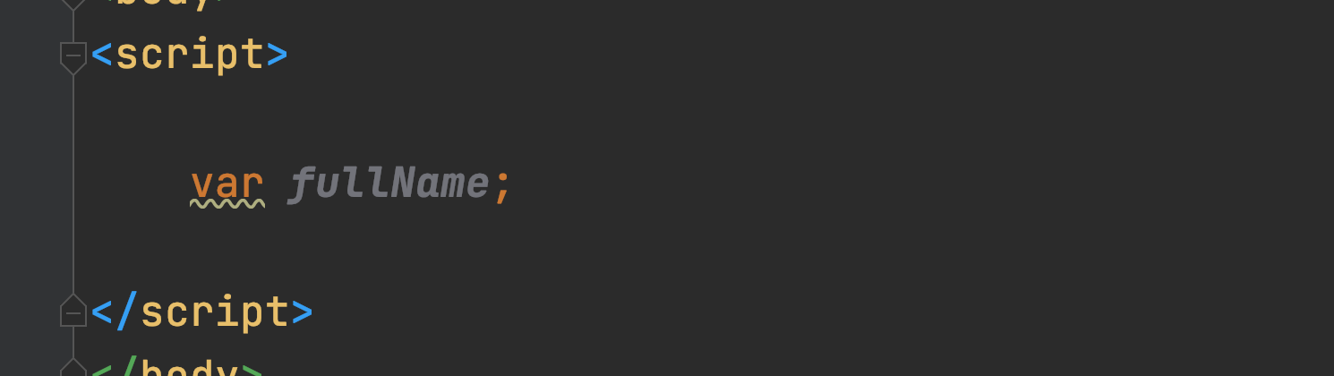
Kode: Variabel

Slide 27
Mengubah Value di Variabel
Setelah variable di deklarasikan, kita bisa mengubah value atau nilai di dalam variable tersebut
Untuk mengubahnya, kita bisa menggunakan perintah nama variable diikuti dengan tanda = (sama dengan) lalu diikuti dengan value atau nilai nya

Slide 28
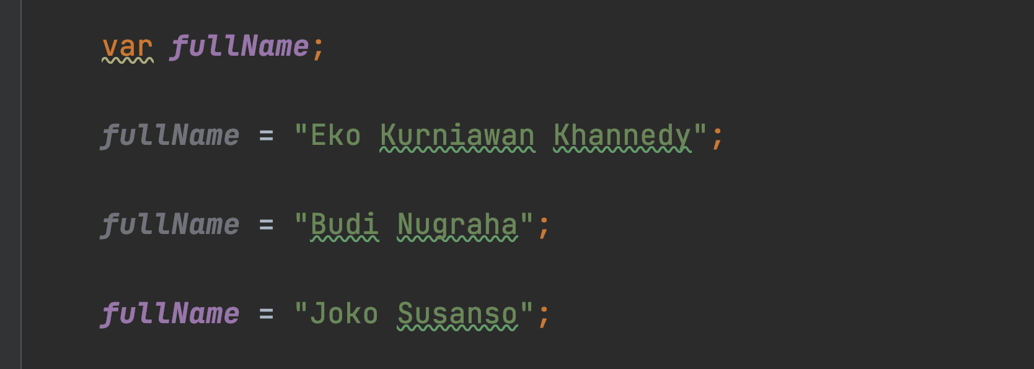
Kode: Mengubah Value di Variabel

Slide 29
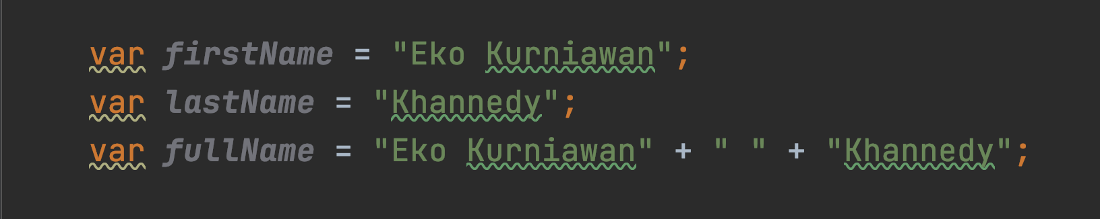
Membuat Variabel Langsung Dengan Value

Slide 30
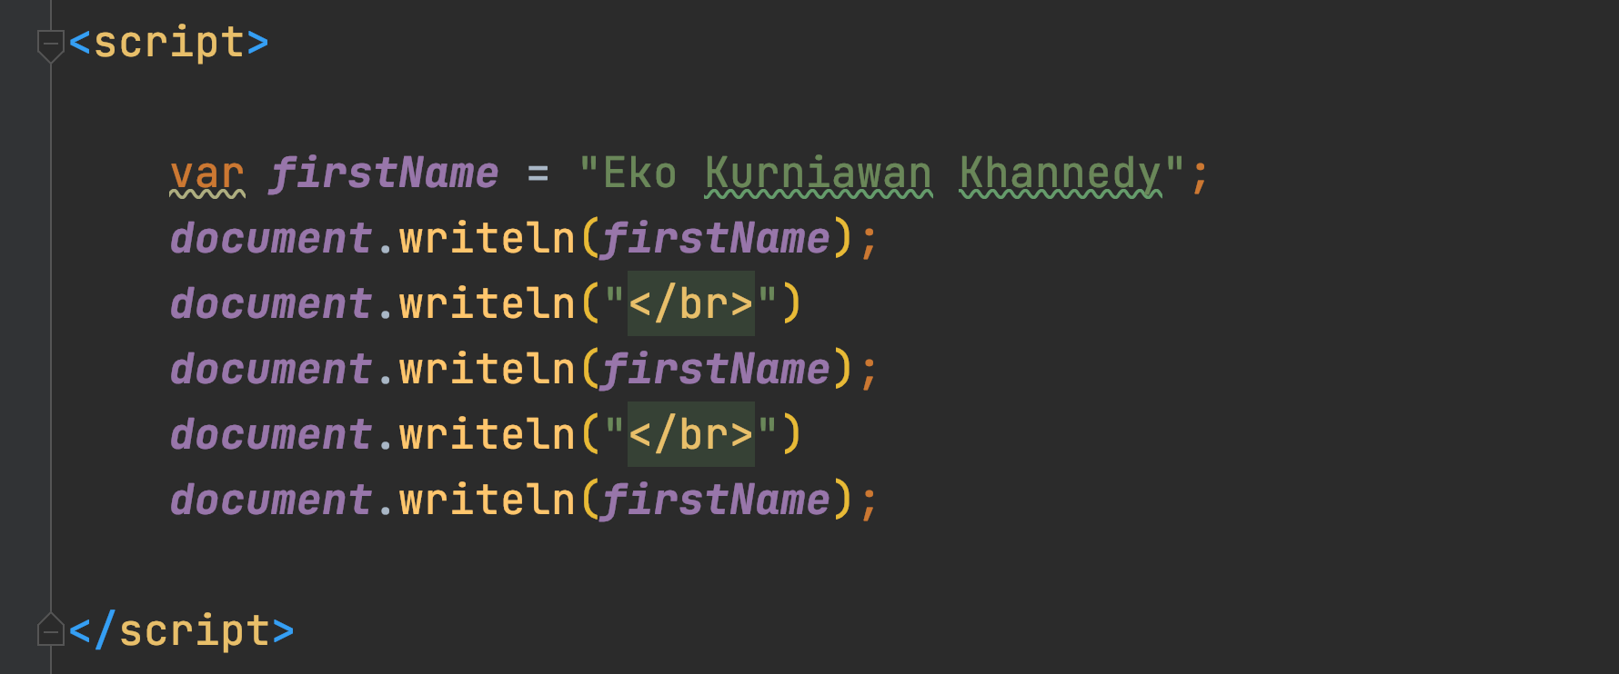
Mengakses Variabel

Slide 31
Kata Kunci let dan const
Sebelum tahun 2015, kata kunci untuk membuat variable hanya bisa menggunakan kata kunci var
Namun tahun 2015 sejak versi ECMAScript 2015, diperkenalkan kata kunci baru untuk membuat variable, let dan const
JavaScript sekarang tidak direkomendasikan lagi menggunakan kata kunci var untuk membuat variable, namun diganti dengan let, hal ini dikarenakan ada masalah dari desain awal var (akan kita bahas di chapter tersendiri)

Slide 32
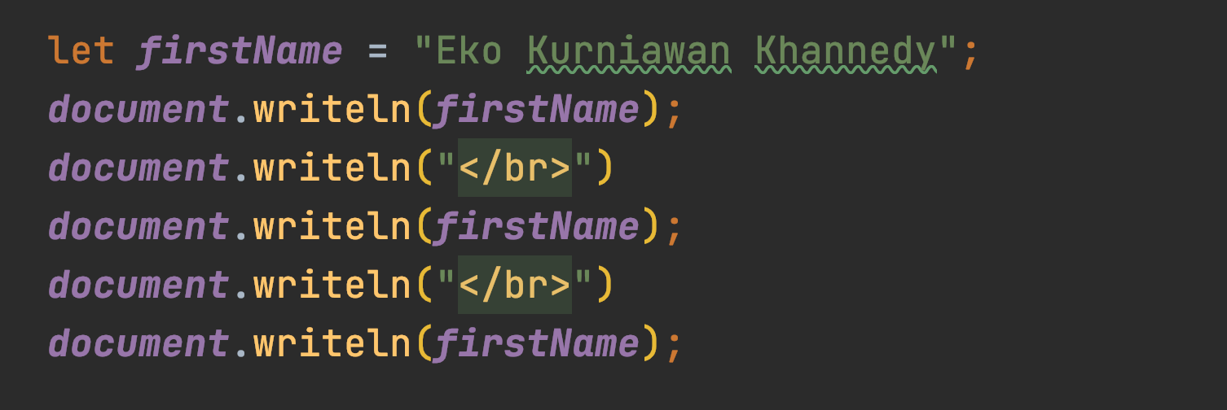
Kode : Variable let

Slide 33
Kode : Variable const
Kata kunci let itu seperti kata kunci var, dimana data di variable tersebut bisa diubah-ubah sesuka kita
Sedangkan kata kunci const berbeda, ketika sebuah variable sudah diisi di variable const, maka variable tersebut tidak bisa diubah lagi value nya
Variable sejenis ini kadang dibilang juga constant

Slide 34
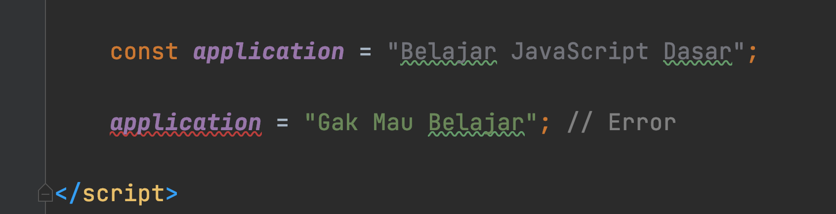
Kode : Variable const

Slide 35
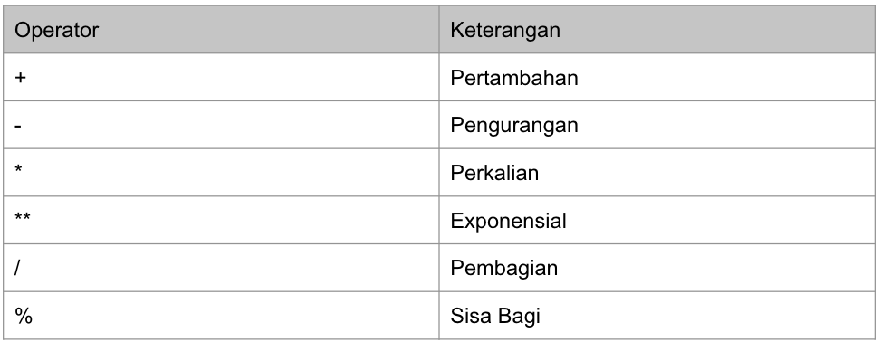
Operator Aritmatika

Slide 36
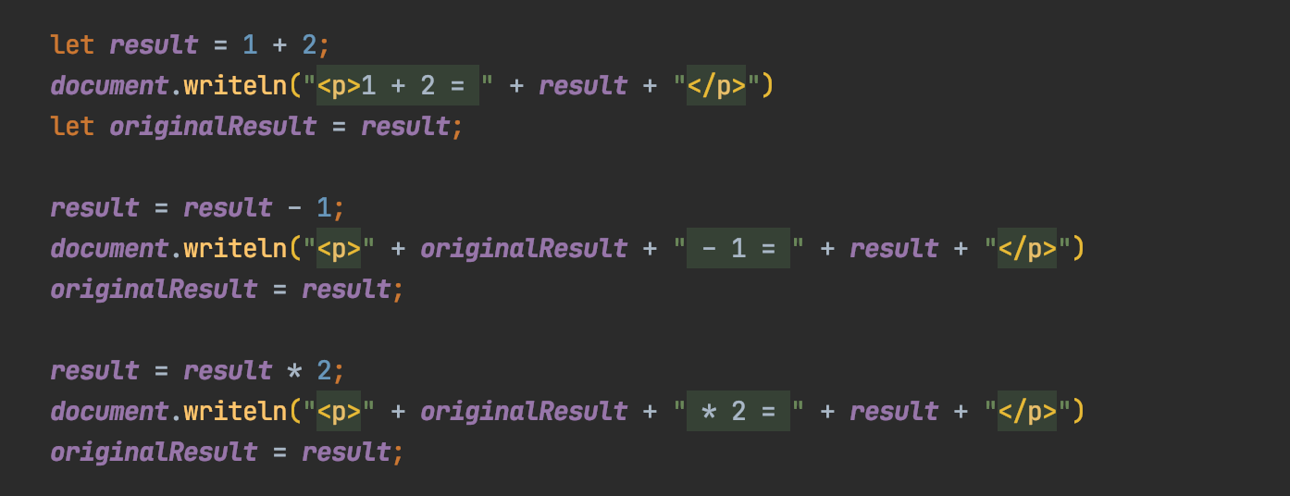
Kode : Operator Aritmatika

Slide 37
Operasi Perbandingan
Operasi perbandingan adalah operasi untuk membandingkan dua buah data
Operasi perbandingan adalah operasi yang menghasilkan nilai boolean (benar atau salah)
Jika hasil operasinya adalah benar, maka nilainya adalah true
Jika hasil operasinya adalah salah, maka nilainya adalah false

Slide 38
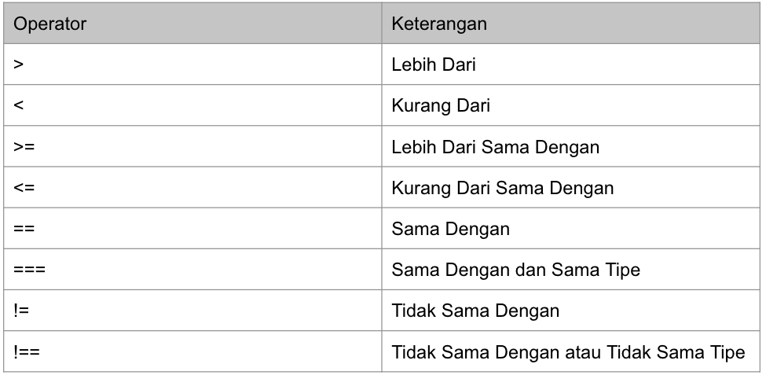
Operator Perbandingan

Slide 39
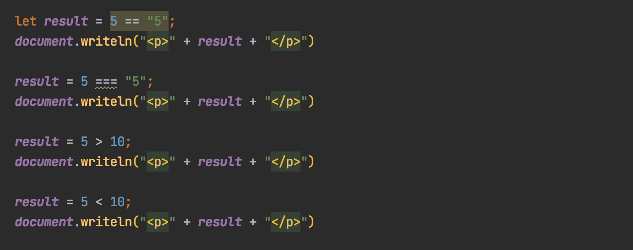
Kode : Operasi Perbandingan

Slide 40
Operator Logika
Operator logika adalah operator untuk dua buah data boolean
Hasil dari operator logika adalah boolean lagi

Slide 41
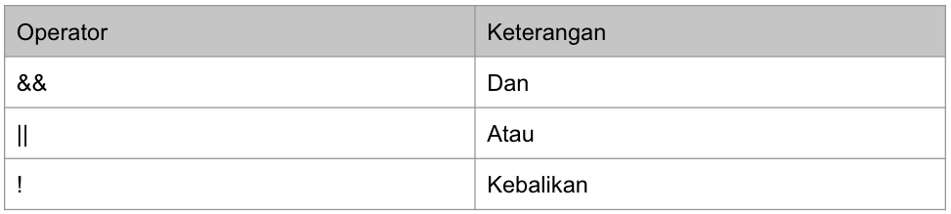
Operator Logika

Slide 42
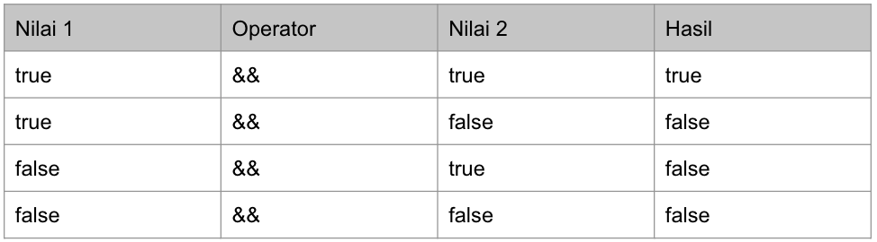
Operator &&

Slide 43
Operator ||
Nilai 1 | Operator | Nilai 2 | Hasil
true | || | true | true
true | || | false | true
false | || | true | true
false | || | false | false

Slide 44
Operator ! (unary)
Operator | Nilai 2 | Hasil
! | true | false
! | false | true

Slide 45
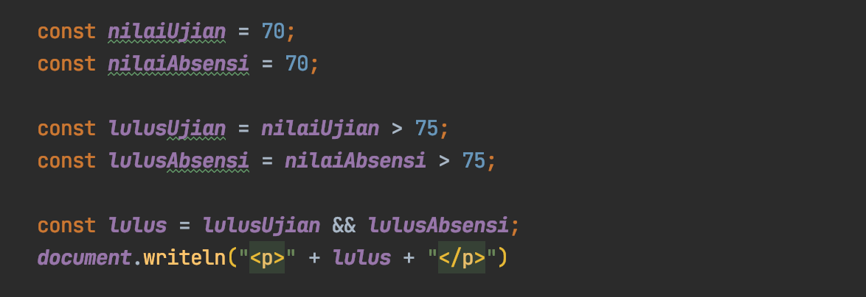
Kode: Operator Logika

Slide 46
Console
JavaScript memiliki fitur untuk melakukan logging bernama Console
Logging adalah mekanisme yang biasa dilakukan oleh programmer untuk menampilkan informasi dari aplikasi yang sedang berjalan, tanpa harus mengganggu alur kerja aplikasi dan juga interaksi user
Untuk melakukan ini, kita bisa menggunakan fitur Console di JavaScript
Untuk menggunakan Console, kita cukup gunakan perintah console di kode JavaScript

Slide 47
Console Method
Console Method | Keterangan
console.info(...) | Memberitahu informasi
console.warn(...) | Memberitahu informasi peringatan
console.error(...) | Memberitahu informasi error
console.table(...) | Memberitahu informasi dalam bentuk table

Slide 48
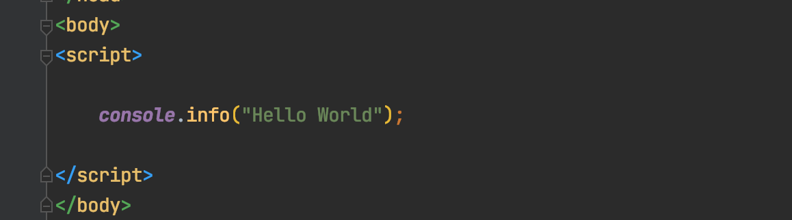
Kode: Console

Slide 49
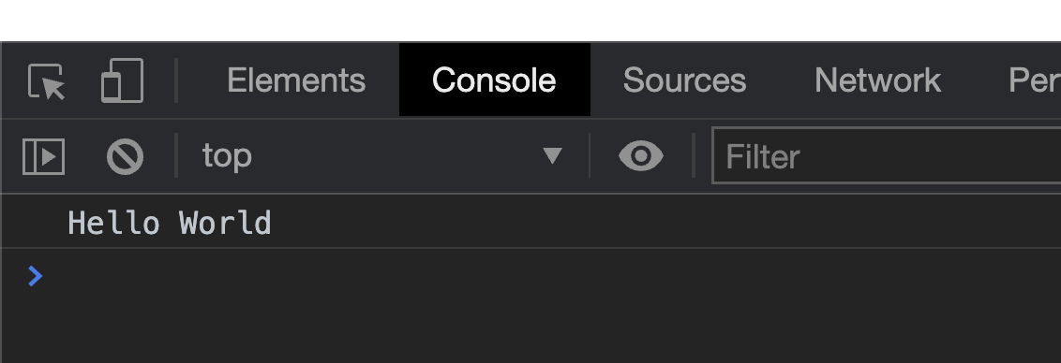
Inspect Element di Google Chrome

Slide 50
String Template
Kita sudah tahu bahwa untuk menambahkan string dengan data lain, kita bisa menggunakan operator + (plus)
Namun pada kasus tertentu, penggunaan operator + (plus) sangat menyulitkan, apalagi jika dalam jumlah banyak
JavaScript memiliki fitur yang bernama String Template, dimana kita bisa mensubtitusi data dari luar String ke dalam String, seperti mengambil data variable, atau bahkan melakukan operasi matematika
Untuk menggunakan String Template, cara pembuatan String nya harus menggunakan ` (backtick), bukan ‘ (petik satu) atau “ (petik dua)

Slide 51
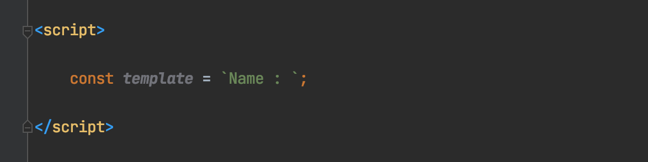
Kode: String Template

Slide 52
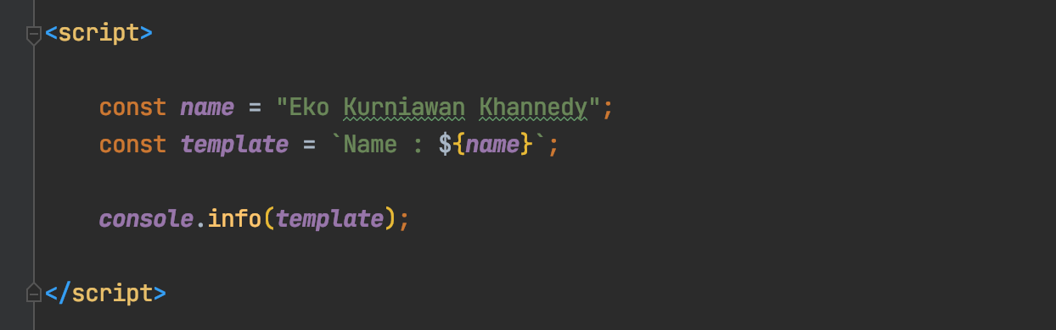
Kode: Mengambil Variabel

Slide 53
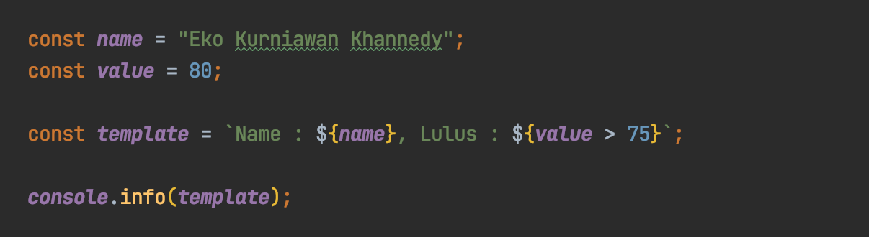
Kode : Expression di String Template

Slide 54
Multiline String
String template juga bisa digunakan untuk membuat string multi line
Kita cukup tambahkan enter di text nya

Slide 55
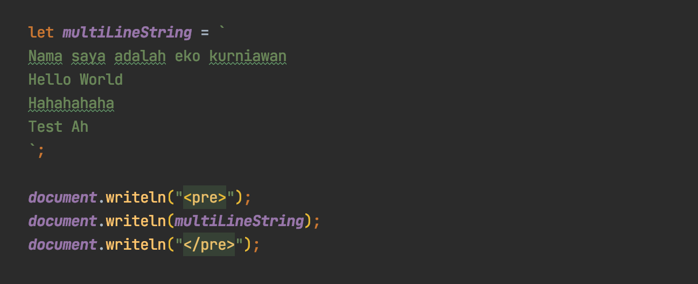
Kode : Multiline String

Slide 56
Tipe Data Array
Array adalah tipe data yang berisikan kumpulan data
Array di JavaScript memiliki sifat dinamis, artinya datanya bisa bertambah dengan sendirinya saat kita memasukkan data ke dalam Array

Slide 57
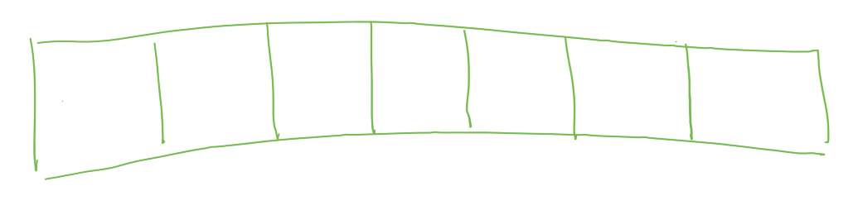
Diagram Array

Slide 58
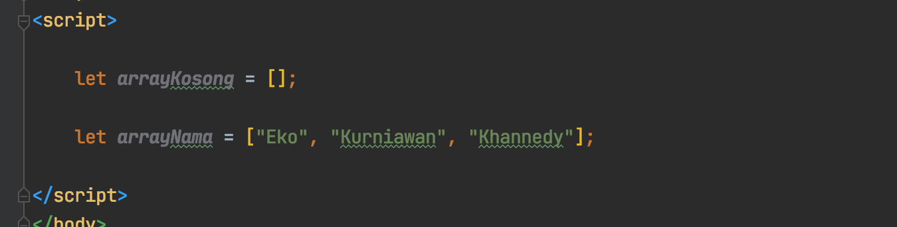
Kode: Membuat Array

Slide 59
Cara Kerja Array
Setiap data di Array akan disimpan dalam posisi berurutan, dimana urutan pertama dimulai dari nomor 0
Setiap kita menambah data ke Array, otomatis data akan disimpan di urutan terakhir
Urutan di Array, kita sebut dengan index

Slide 60
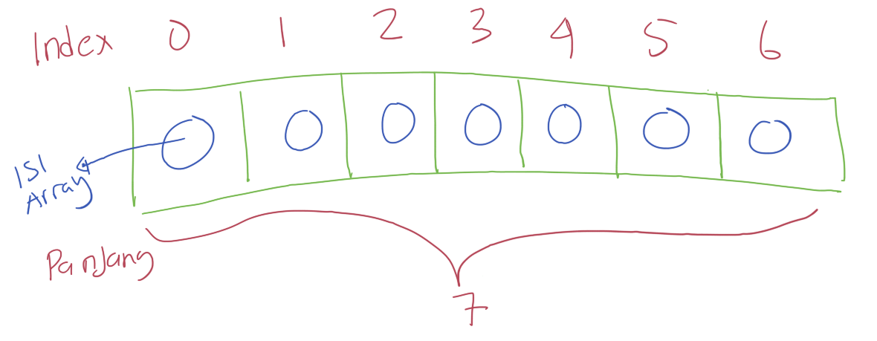
Cara Kerja Array

Slide 61
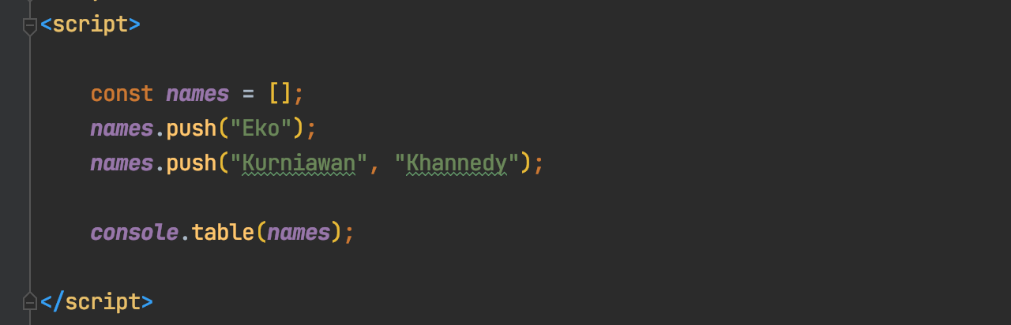
Kode: Menambah Array

Slide 62
Operasi Dalam Array
Operasi | Keterangan
array.push(value) | Menambah data ke Array
array.length | Untuk mendapatkan panjang Array
array[index] | Mendapat data di posisi index
array[index] = value | Mengubah data di posisi index
delete array[index] | Menghapus data di posisi index, namun index tidak bergeser

Slide 63
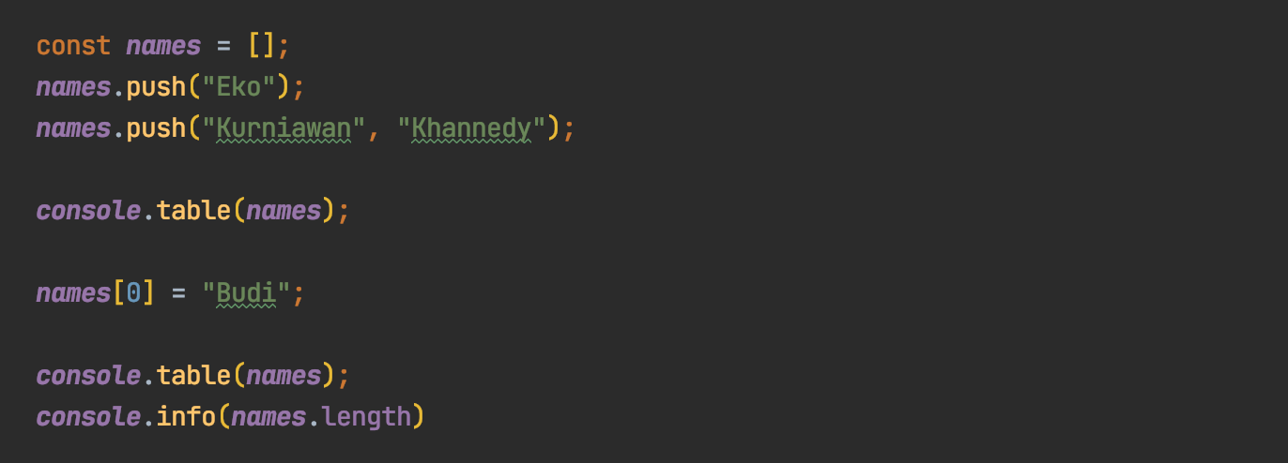
Kode: Operasi Dalam Array

Slide 64
Perlu Diingat
Data di dalam Array tidak ada batasannya harus data apa
Jadi kita bisa memasukkan data apapun ke dalam Array
Bahkan kita juga bisa memasukkan Array ke dalam Array jika kita mau

Slide 65
Tipe Data Object
Tipe data object adalah tipe data yang mirip dengan tipe data Array
Yang membedakan adalah index pada tipe data object bisa menggunakan string
Index di object biasanya disebut attributes atau properties, bukan index

Slide 66
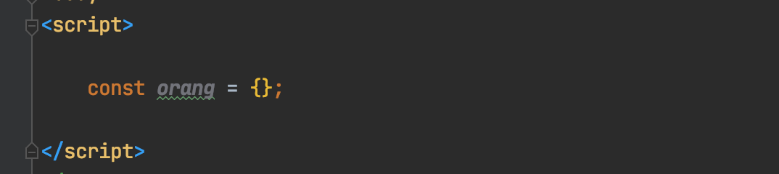
Kode: Membuat Object Kosong

Slide 67
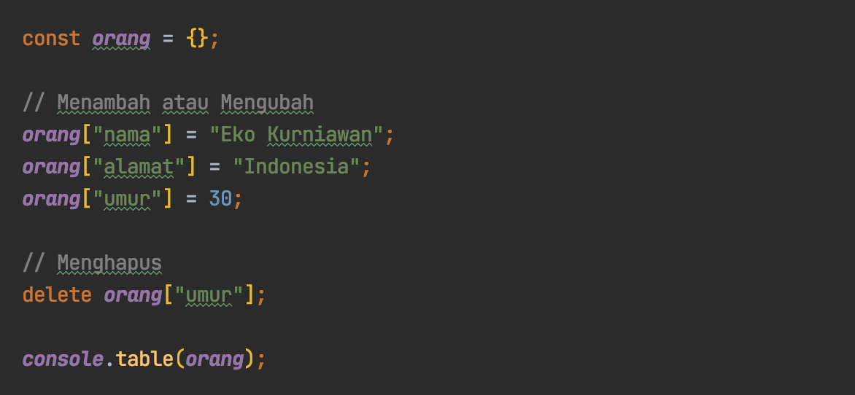
Kode: Mengubah Property di object

Slide 68
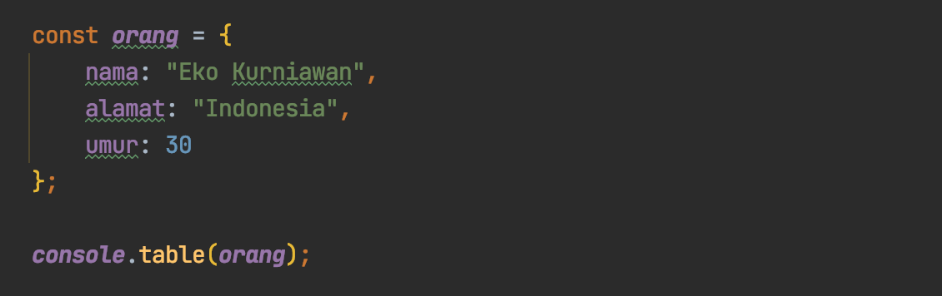
Kode: Membuat Object dengan Properties

Slide 69
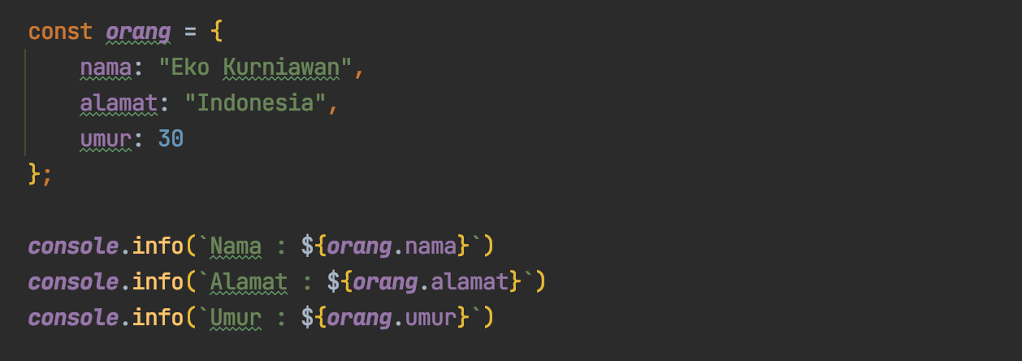
Kode: Mengakses Property Object

Slide 70
If Expression
Dalam JavaScript, if adalah salah satu kata kunci yang digunakan untuk percabangan
Percabangan artinya kita bisa mengeksekusi kode program tertentu ketika suatu kondisi terpenuhi
Hampir di semua bahasa pemrograman mendukung if expression

Slide 71
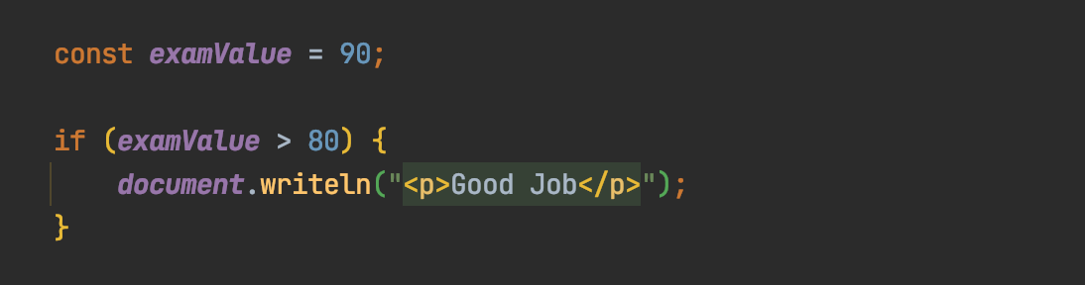
Kode: If Expression

Slide 72
Else Expression
Blok if akan dieksekusi ketika kondisi if bernilai true
Kadang kita ingin melakukan eksekusi program tertentu jika kondisi if bernilai false
Hal ini bisa dilakukan menggunakan else expression

Slide 73
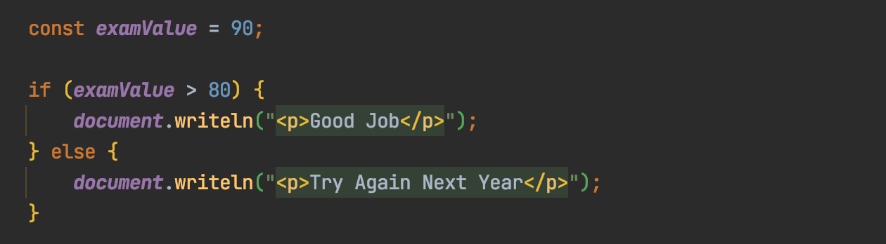
Kode: Else Expression

Slide 74
Kode: Else Expression

Slide 75
Else If Expression
Kadang dalam If, kita butuh membuat beberapa kondisi
Kasus seperti ini, di JavaScript kita bisa menggunakan Else If expression

Slide 76
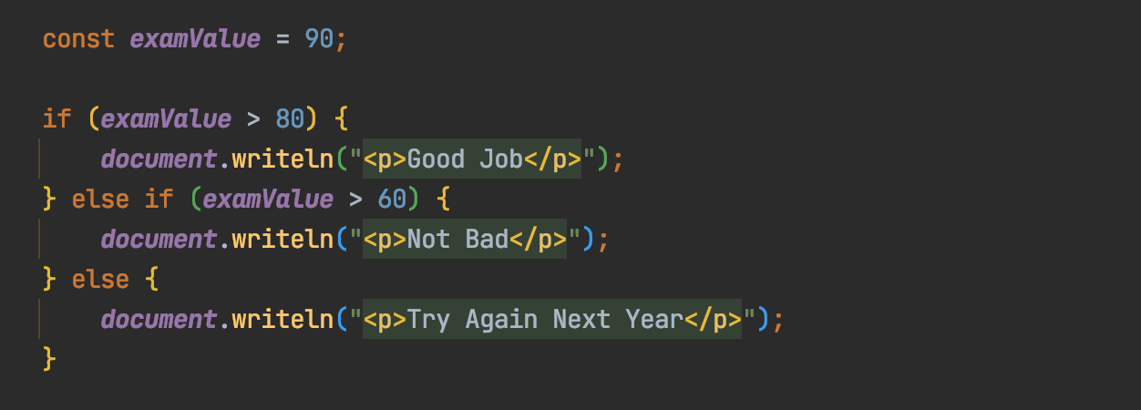
Kode: Else If Expression

Slide 77
Popup (Alert, Prompt dan Confirm)
JavaScript memiliki fitur yang bernama alert, prompt dan confirm
Alert digunakan untuk memberi peringatan berupa popup text di browser
Prompt digunakan untuk meminta input string dari pengguna browser dalam bentuk popup input text
Sedangkan confirm digunakan untuk meminta input boolean dari pengguna browser dalam bentuk popup input pilihan

Slide 78
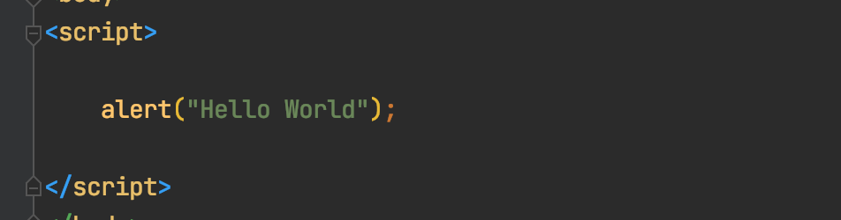
Kode: Alert

Slide 79
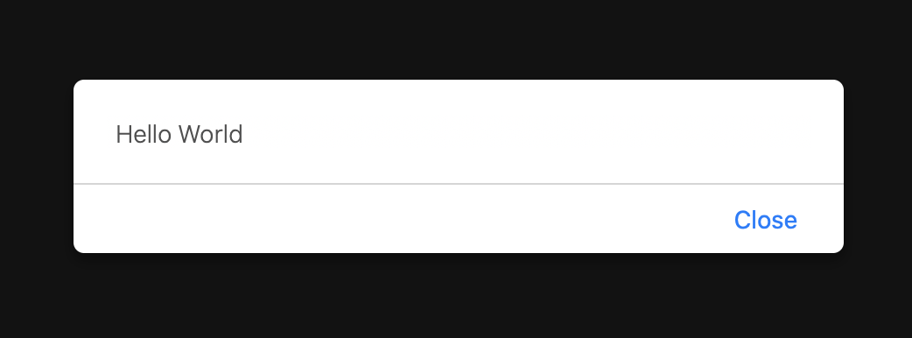
Hasil: Alert

Slide 80
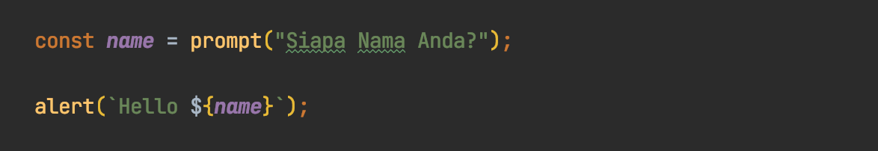
Kode: Prompt

Slide 81
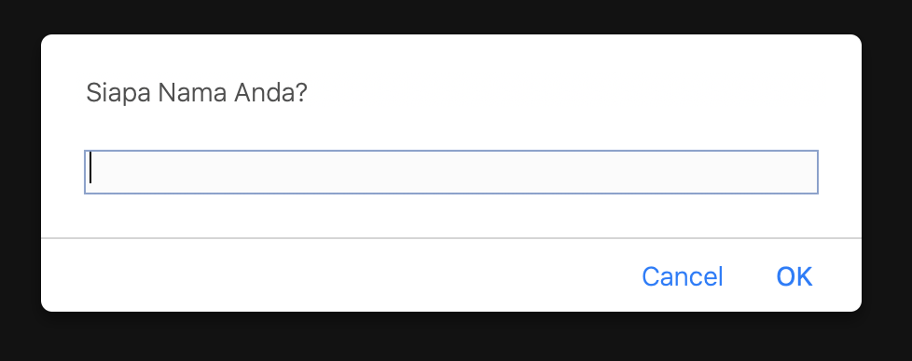
Hasil: Prompt

Slide 82
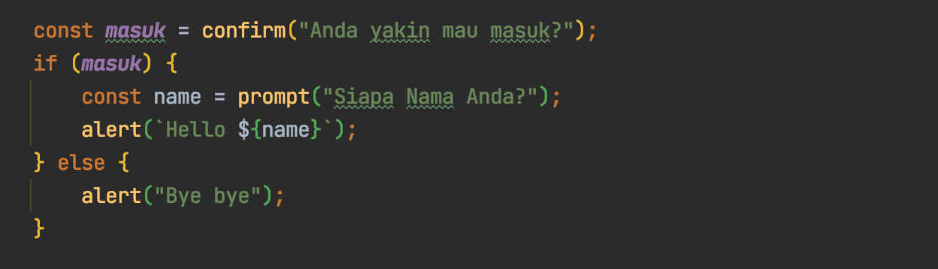
Kode: Confirm

Slide 83
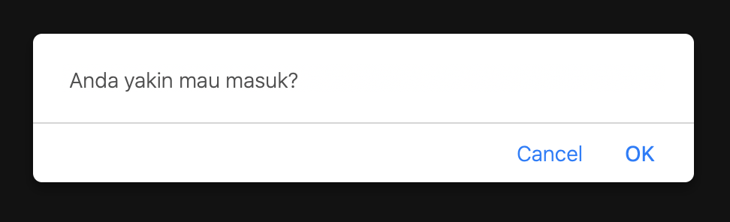
Hasil: Confirm

Slide 84
Switch Statement
Kadang kita hanya butuh menggunakan kondisi sederhana di if statement, seperti hanya menggunakan perbandingan ==
Switch adalah statement percabangan yang sama dengan if, namun lebih sederhana cara pembuatannya
Kondisi di switch statement hanya untuk perbandingan ==

Slide 85
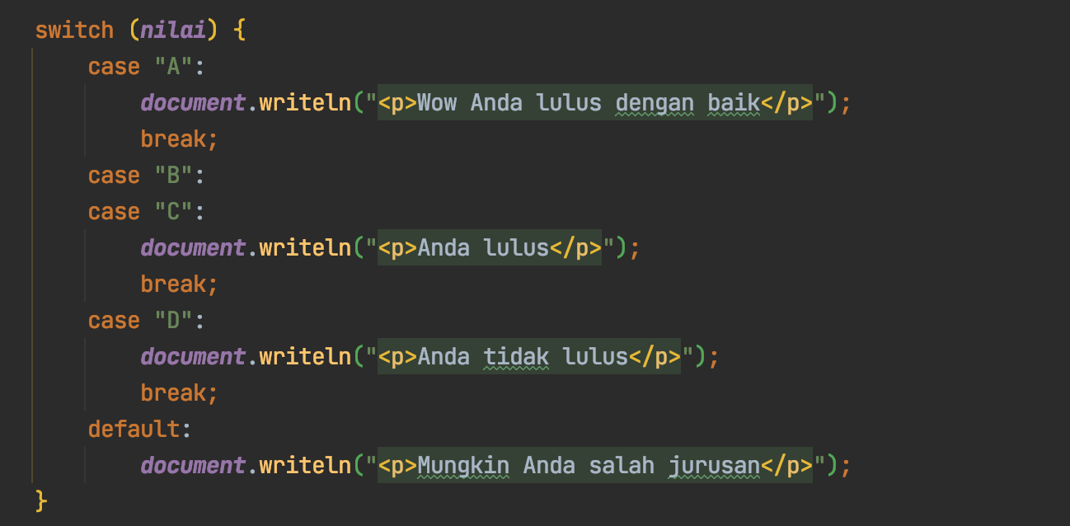
Kode: Switch Statement

Slide 86
For Loop
For adalah salah satu kata kunci yang bisa digunakan untuk melakukan perulangan
Blok kode yang terdapat di dalam for akan selalu diulangi selama kondisi for terpenuhi

Slide 87
Sintak Perulangan For
for(init statement; kondisi; post statement){ // block perulangan }
Init statement akan dieksekusi hanya sekali di awal sebelum perulangan
Kondisi akan dilakukan pengecekan dalam setiap perulangan, jika true perulangan akan dilakukan, jika false perulangan akan berhenti
Post statement akan dieksekusi setiap kali diakhir perulangan
Init statement, Kondisi dan Post Statement tidak wajib diisi, jika Kondisi tidak diisi, berarti kondisi selalu bernilai true

Slide 88
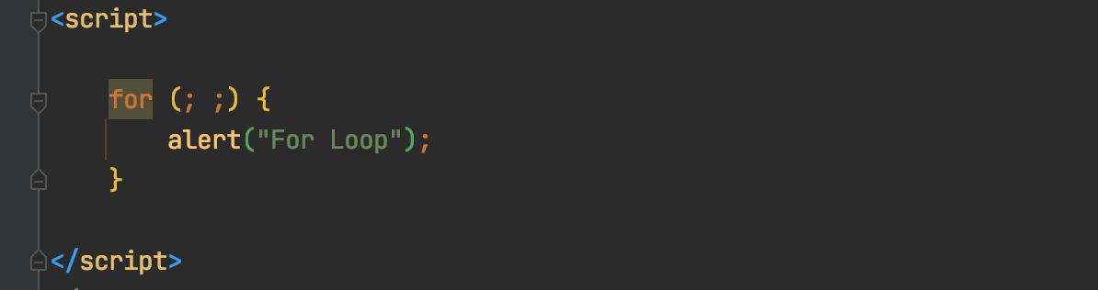
Kode Perulangan Tanpa Henti

Slide 89
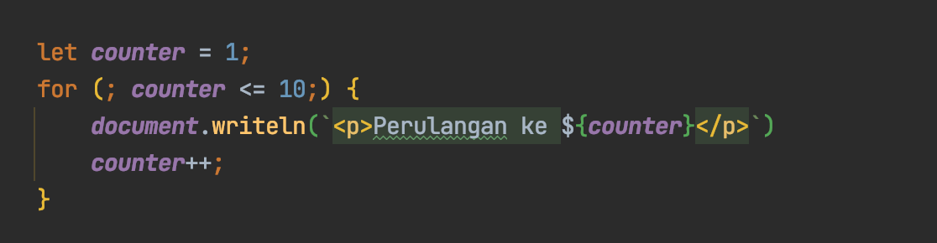
Kode Perulangan Dengan Kondisi

Slide 90
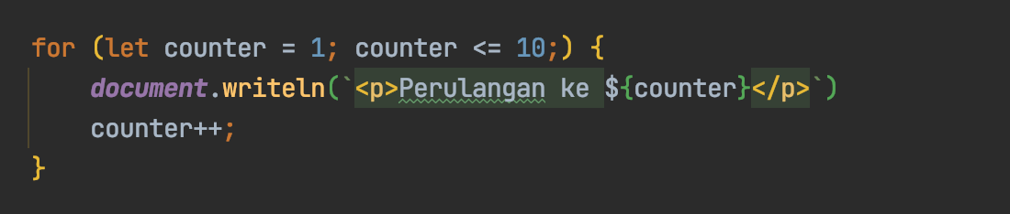
Kode Perulangan Dengan Init Statement

Slide 91
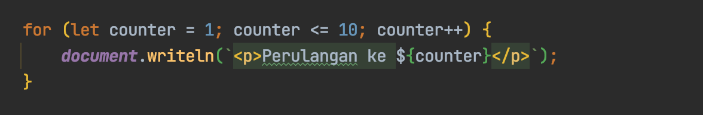
Kode Perulangan Dengan Post Statement

Slide 92
While Loop
While loop adalah versi perulangan yang lebih sederhana dibanding for loop
Di while loop, hanya terdapat kondisi perulangan, tanpa ada init statement dan post statement

Slide 93
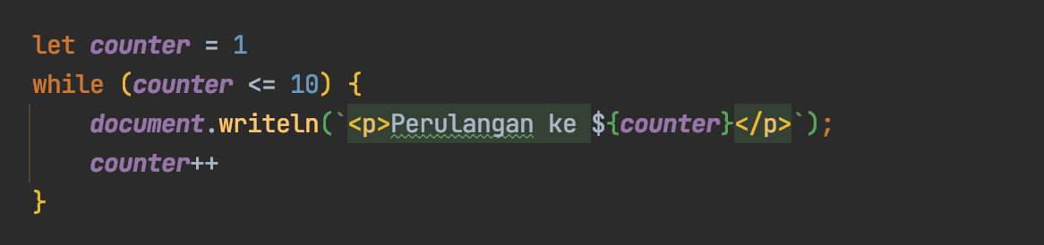
Kode: While Loop

Slide 94
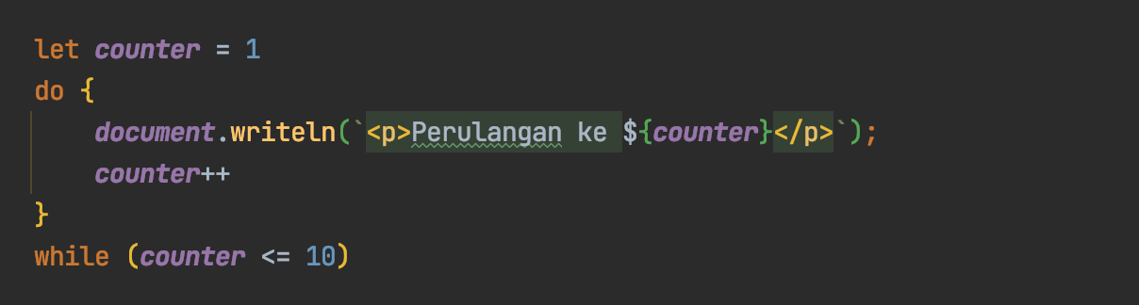
Kode: Do While

Slide 95
Function
Function adalah blok kode program yang akan berjalan saat kita panggil
Sebelumnya kita sudah menggunakan function writeln() untuk menampilkan tulisan di html
Untuk membuat function, kita bisa menggunakan kata kunci function, lalu diikuti dengan nama function, kurung () dan diakhiri dengan block kurung {}
Kita bisa memanggil function dengan menggunakan nama function lalu diikuti dengan kurung ()
Di bahasa pemrograman lain, function juga disebut dengan method

Slide 96

Kode: Function

Slide 97
Function Parameter
Kita bisa mengirim informasi ke function yang ingin kita panggil
Untuk melakukan hal tersebut, kita perlu menambahkan parameter atau argument di function yang sudah kita buat
Parameter ditempatkan di dalam kurung () di deklarasi method
Parameter bisa lebih dari satu, jika lebih dari satu, harus dipisah menggunakan tanda koma

Slide 98

Kode: Function Parameter

Slide 99
Function Return Value
Secara default, function itu tidak menghasilkan value apapun, namun jika kita ingin, kita bisa membuat sebuah function mengembalikan value
Agar function bisa menghasilkan value, kita bisa menggunakan kata kunci return di dalam function nya.
Dan di dalam block function, untuk menghasilkan nilai tersebut, kita harus menggunakan kata kunci return, lalu diikuti dengan data yang ingin kita hasilkan.
Function hanya bisa mengembalikan satu data, jika kita ingin mengembalikan beberapa data sekaligus, kita bisa menggunakan Array sebagai return value nya

Slide 100

Kode: Function Return Value

Slide 101

Kode: Function Return Value Lebih Dari Satu

Slide 102
Menghentikan Eksekusi Dengan Return
Saat kita menggunakan kata kunci return, maka kode setelah return tersebut tidak akan dieksekusi
Kita bisa menggunakan return untuk menghentikan eksekusi sebuah function

Slide 103

Kode: Menghentikan Eksekusi Dengan Return

Slide 104
Optional Parameter
Secara default, parameter di function itu optional
Artinya kita tidak wajib mengisi value nya ketika memanggil function
Jika tidak ada value yang kita kirim ke parameter ketika memanggil function, maka secara otomatis parameter tersebut bernilai undefined

Slide 105

Kode: Optional Parameter

Slide 106
Default Parameter
Sekarang kita tahu bahwa parameter itu optional, artinya kita bisa tidak memberi value terhadap parameter
Parameter juga bisa kita beri default value, artinya jika ketika kita tidak mengirim data ke parameter atau kita mengirim data undefined, maka secara otomatis parameter akan diisi oleh default value

Slide 107

Kode: Default Parameter

Slide 108
Rest Parameter
Rest Parameter adalah fitur dimana kita bisa mengirim data sebanyak-banyak nya pada satu parameter, dan secara otomatis akan di konversi menjadi Array
Untuk membuat rest parameter, ada ketentuannya
Rest parameter hanya boleh ada satu di function, tidak boleh lebih dari satu
Rest parameter hanya boleh berada di posisi paling akhir, tidak boleh di depan atau di tengah, kecuali memang cuma ada 1 parameter
Di bahasa pemrograman lain, ada juga yang bilang ini adalah variable argument

Slide 109

Rest Parameter

Slide 110
Spread Syntax
Kadang kita terlanjur memiliki data berupa Array
Tapi untungnya kita juga bisa mengirim Array ke Rest Parameter
Kita bisa gunakan … (titik tiga kali) diikuti dengan array nya ketika memanggil function
Fitur ini dinamakan Spread Syntax

Slide 111

Kode: Spread Syntax di Rest Parameter

Slide 112
Function Sebagai Value
Function tidak hanya bisa digunakan sebagai kode program yang dieksekusi, tapi bisa juga sebagai value
Artinya, function bisa disimpan di variable, bisa juga dikirim melalui parameter ke function lainnya

Slide 113

Kode: Function di Variabel

Slide 114

Kode: Function di Parameter

Slide 115
Anonymous Function
Sebelumnya kita selalu membuat function dengan nama
Kita juga bisa membuat function tanpa nama function, atau istilahnya adalah anonymous function
Kita bisa buat anonymous function dalam sebuah variable atau bisa juga kita buat ketika mengisi parameter

Slide 116

Kode: Anonymous Function di Variabel

Slide 117

Kode: Anonymous Function di Parameter

Slide 118
Function dalam Function
Tidak ada batasan dimana kita bisa membuat function
Termasuk jika kita ingin membuat function di dalam sebuah function, kita bisa melakukannya
Function yang terdapat di dalam, kita sebut inner function
Inner function hanya bisa diakses di tempat kita membuat function nya, tidak bisa diakses dari luar function nya

Slide 119

Kode: Function dalam Function

Slide 120
Scope
Scope merupakan area akses sebuah data
Ada dua jenis scope, global scope dan local scope.
Setiap kita membuat function, maka kita akan membuat local scope untuk function tersebut
Data di global scope bisa diakses dari local scope, namun data di local scope hanya bisa di akses di local scope tersebut atau di scope local dibawahnya (dalam kasus function dalam function)

Slide 121

Kode: Global Scope

Slide 122

Kode: Local Scope

Slide 123

Kode: Nested Function Scope

Slide 124
Arrow Function
Arrow function adalah alternatif pembuatan function yang lebih sederhana dari function biasanya
Namun terdapat limitasi dan juga tidak bisa digunakan di semua situasi
Dinamakan arrow function karena menggunakan tanda => (seperti panah)
Berikut contoh beberapa kekurangan arrow function :
tidak memiliki fitur arguments object
tidak bisa menggunakan function generator
tidak bisa mengakses this (yang nanti akan dibahas di function di object)
tidak bisa mengakses super (yang nanti akan dibahas di JavaScript Object Oriented Programming)

Slide 125

Kode: Membuat Arrow Function

Slide 126
Arrow Function Tanpa Blok
Jika sebuah arrow function isinya sederhana, misal hanya satu baris
Kita bisa membuat arrow function tanpa harus menggunakan block

Slide 127

Kode: Membuat Arrow Function Tanpa Blok

Slide 128
Kode: Membuat Arrow Function Return Value
Arrow function bisa mengembalikan value, sama seperti function biasanya
Jika menggunakan block, maka kita perlu menggunakan kata kunci return
Jika tidak menggunakan block, kita tidak perlu menggunakan kata kunci return

Slide 129

Kode: Membuat Arrow Function Return Value

Slide 130

Kode: Membuat Arrow Function Tanpa Kurung Parameter

Slide 131
Arrow Function Sebagai Paramter
Karena arrow function sama seperti anonymous function
Jadi kita juga bisa menggunakan arrow function sebagai parameter di function lain

Slide 132

Kode: Arrow Function Sebagai Parameter

Slide 133
Closure
Closure adalah kombinasi function dan bundel referensi ke data disekitarnya.
Oke agak membingungkan memang, apalagi untuk yang baru pertama belajar
Kita sudah tahu bahwa local scope tidak bisa diakses di luar scope nya
Dengan kemampuan closure, kita bisa membuat sebuah function di local scope dan referensi ke data di sekitar local scope tersebut, keluar scope nya

Slide 134


Kode: Closure

Slide 135
Object Method
Pada tipe data object, kita sudah membahas tentang property di object
Karena sebenarnya function juga merupakan salah satu tipe data, jadi function pun sebenarnya bisa ditambahkan sebagai property di object
Cara pembuatannya pun sama dengan function sebagai value
Function di object kadang disebut juga sebagai Object Method

Slide 136

Kode: Membuat Object Dengan Method

Slide 137

Kode: Menambah Method ke Object

Slide 138
Kata Kunci this
Kata kunci this adalah referensi ke object milik siapa
Tiap lokasi kata kunci this, bisa berbeda-beda referensi pemilik nya
Dalam Object Method, this merupakan referensi ke object pemilik function nya
Di global scope, this merupakan referensi ke global object (di browser biasanya Window)
Dalam function, this merupakan referensi ke global object (di browser biasanya Window)
Di function dengan strict mode (akan dibahas nanti), this adalah undefined
Dalam event, this merupakan referensi ke element yang menerima event (dibahas di materi Document Object Model)

Slide 139

Kode: this di dalam object method

Slide 140
Arrow Function di Dalam Object
Sebelumnya kita sudah bahas tentang Arrow Function
Arrow Function juga bisa kita gunakan di sebagai Object Method
Namun perlu diketahui, Arrow Function tidak bisa digunakan untuk mengakses arguments object, function generator, kata kunci this dan kata kunci super (dibahas di materi JavaScript Object Oriented Programming)
Jadi pastikan gunakan Arrow Function hanya memang ketika kita tidak butuh fitur-fitur diatas

Slide 141

Kode:Arrow Function di Dalam Object

Slide 142

Kode: this di Arrow function Object

Slide 143
Getter Setter
Getter dan Setter adalah kemampuan membuat function yang berbeda untuk mengambil data (Getter) dan mengubah data (Setter) pada sebuah property di Object
Dengan menggunakan Getter dan Setter, kita bisa melakukan hal apapun dalam function sebelum sebuah property di akses atau diubah, misal menambah validasi dan lain-lain

Slide 144

Kode: Getter Setter

Slide 145

Kode: Setter

Slide 146
Masalah pada var
Sebelumnya sudah dijelaskan bahwa penggunaan var sudah tidak direkomendasikan lagi, dan diganti dengan let
Pertanyaannya kenapa?
Alasan var tidak direkomendasikan digunakan lagi adalah, karena var tidak memiliki block scope, artinya dia tidak mengikat ke local scope yang sebelumnya sudah kita bahas
Karena masalah ini, var bisa tidak terprediksi
Kita akan buat contoh penggunaan var dan let

Slide 147

Kode: menggunakan let

Slide 148

Kode: menggunakan var

Slide 149
Destructuring
Destructuring adalah fitur yang bisa digunakan untuk membongkar value-value di array atau object ke dalam variable-variable
Fitur ini sangat mempermudah kita ketika ingin mengambil data dari array atau object tanpa harus melakukan pengambilan data satu persatu

Slide 150

Kode: Mengambil Data di Array

Slide 151

Kode: Destructuring Array

Slide 152

Kode: Mengambil Data di Object

Slide 153

Kode: Destructuring Object

Slide 154

Kode: Destructuring Nested Object

Slide 155
Destructuring Function Paramter
Destructuring tidak hanya bisa dilakukan di variable, tapi juga bisa dilakukan di function parameter
Hal ini membuat kita mudah ketika ingin mengambil nested data dalam array atau object dalam function

Slide 156

Kode: Destructuring di Function Parmeter (1)

Slide 157

Kode: Destructuring di Function Parmeter (2)

Slide 158
Debugger
Debugger digunakan untuk melakukan proses debugging
Debugging adalah proses mencari bug (masalah) yang biasa terjadi di kode program kita
Dengan debugger kita bisa menghentikan kode program di posisi yang kita inginkan (breakpoint), lalu melihat semua isi variable yang ada pada saat kode program sedang berhenti

Slide 159

Kode: Debugger

Slide 160
Materi Selanjutnya
JavaScript Object Oriented Programming
JavaScript Document Object Model
JavaScript Async
JavaScript Web API
Penggunaan Library React JS

